Slide 1

RFS1090-ion LuxLine BLDС-Фен

Slide 2
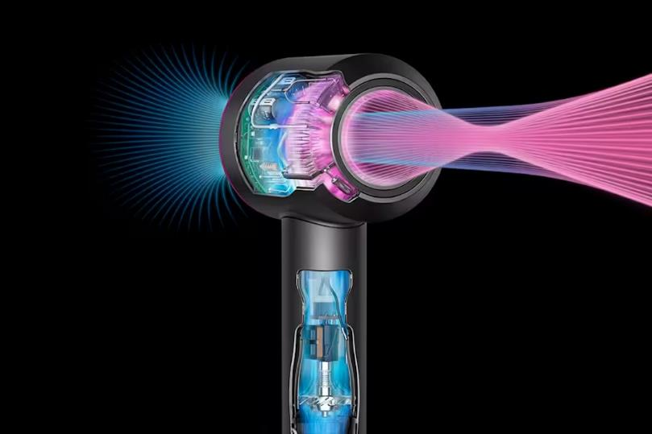
Професійні Фени високої швидкості, насамперед відрізняються від традиційних моделей своїм BLDC‑двигуном (Brushless DC Motor).
BLDC-двигун — це безщітковий двигун постійного струму.

Slide 3
RFS1090-ion LuxLine
Переваги фенів із високошвидкісним безщітковим BLDC‑двигуном:
Надзвичайно швидке сушіння
Потужний двигун із 110 000 обертів за хвилину створює концентрований потік повітря, це створює значно сильніший і концентрований потік повітря, який скорочує час сушіння на 50% і більше, що особливо корисно для густого, довгого чи щільного волосся.
Менше теплового пошкодження
Сушіння відбувається завдяки силі повітря, а не надмірному нагріванню. Це зберігає природну вологу, блиск і міцність волосся.
Довговічність і надійність
Безщітковий BLDC‑двигун має менше деталей, що зношуються, тому працює тихіше й служить значно довше.
Легка вага та комфорт
Компактний двигун робить фен легким і зручним для щоденного використання та професійної роботи.
Іонна технологія
Висока концентрація негативних іонів зменшує статичну електрику, робить волосся гладким і блискучим.
Енергоефективність
Потужність поєднується з економним споживанням енергії, забезпечуючи високу продуктивність.

Slide 4
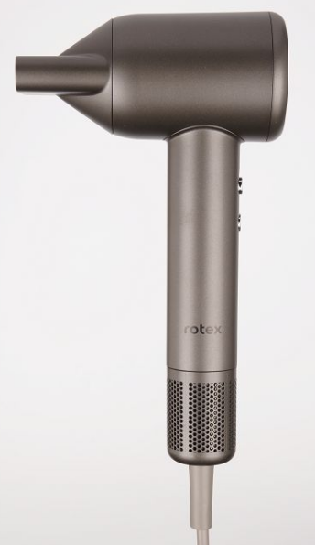
RFS1090-ion LuxLine
Потужність 1600 Вт
Високошвидкісний безщітковий BLDC двигун 110 000 об/хв.
2 швидкості
4 температурні режими
Режим іонізації
Електронний регулятор температури NTC
Захист від перегріву
Швидке сушіння волосся
Тиха робота
Насадка-концентратор з кріпленням на магніті
Фільтр повітрозабірника знімний з кріпленням на магніті.

Slide 5

RFS1090-ion LuxLine
Функції кнопки перемикання температурних режимів:
- Холодний
- Теплий
- Гарячий
- Циркуляція температури від холодної до гарячої.
+ Кольорова індикація режимів.

Slide 6
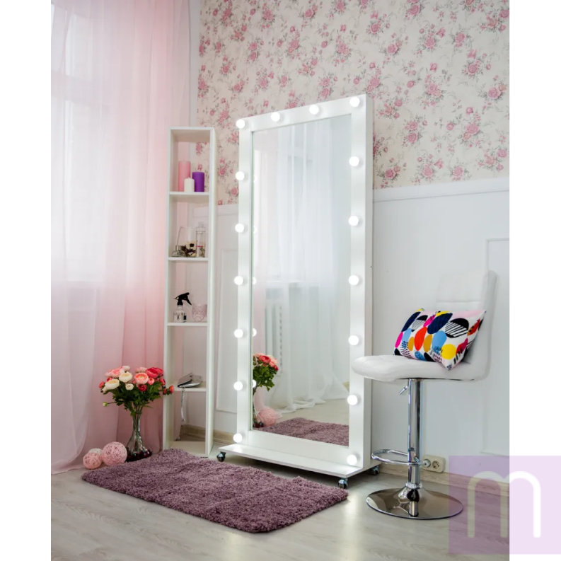
RFS1090-ion LuxLine
довжина кабелю — 1,9 м
Оптимальна довжина кабелю дозволяє комфортно сушити навіть довге волосся у повний зріст, не обмежуючи рухів і забезпечуючи свободу використання в будь‑яких умовах.

Slide 7
Дякуємо за увагу!
ВІДДІЛ ПРОДАЖІВ
(044) 207-10-43 (вн.1028)
sale@rotex.net.ua
СЕРВІСНЕ ОБСЛУГОВУВАННЯ
(044) 207-10-47
support@rotex.net.ua
Україна, м. Київ

